Slide 1
Dönem Bitirme Projesi
Selçuk Hocaoğlu
182132155

Slide 2
İçerik
Proje Tanımı
Gereksinimler
Kullanıcılar ve Paydaşlar
UML Diyagramları
Teknolojiler

Slide 3
Proje
Proje Adı: Hastane Stok Yönetim Sistemi
Proje Konusu:
Proje Tanımı:
Proje Amacı:

Slide 4
Gereksinimler
Kullanıcı Giriş Ekranından sisteme giriş yapar ve yetkisi dahilindeki ekranlarda işlem yapabilir
Üç ana rol vardır; Admin, Ana Depo Sorumlusu ve Bölüm Sorumlusu.
Admin Kullanıcı,Depo,Stok,Depo Yetki ekleme/listeleme gibi işlemler yapabilir.
Ana Depo Sorumlusu tüm depolarda ve ana depoda ekleme/listeleme gibi işlemler yapabilir.
Bölüm Sorumlusu rolüne ve ilgili depo yetkisine sahip olan kullanıcı sadece ilgili depolarda ekleme/listeleme gibi işlemler yapabilir.
Ana Depo Sorumlusu, depolara giriş/çıkış işlemi yapabilir.
Bölüm Sorumlusu sadece depodan çıkış işlemi yapabilir.
İşlemlerin yapılması için Belge, giriş veya çıkış olarak oluşturulmalıdır.
Belge oluşturulduktan sonra Belge Detay’ı oluşturulmalıdır.
Belge Detay’ı oluşturulurken ilgili stoğun adeti ve fiyatı girilmelidir.
Depo’da bulunan ilgili ürünün adeti, Belge Detay işlemi sonrası güncellenmelidir.

Slide 5
Kullanıcılar ve Paydaşlar
Paydaşlar
Hastane
Devlet
Özel
Kullanıcılar
Hastane Bilgi İşlem Merkezi Çalışanları
Hastane Ana Depo Sorumluları
Hastane Sağlık Çalışanları
Doktor
Hemşire

Slide 6
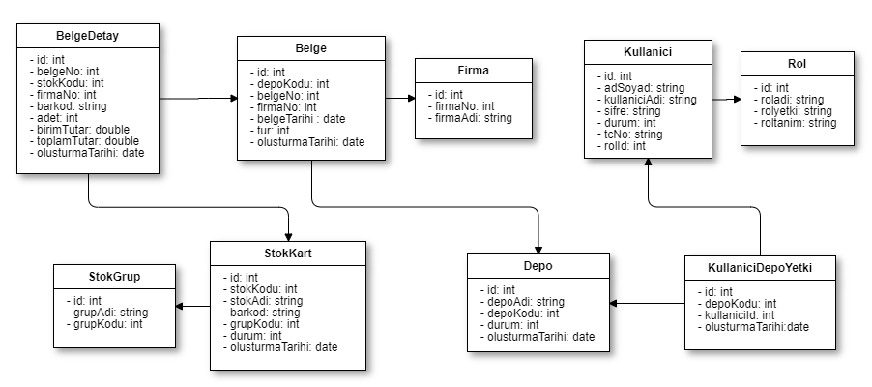
Class Diagram

Slide 7
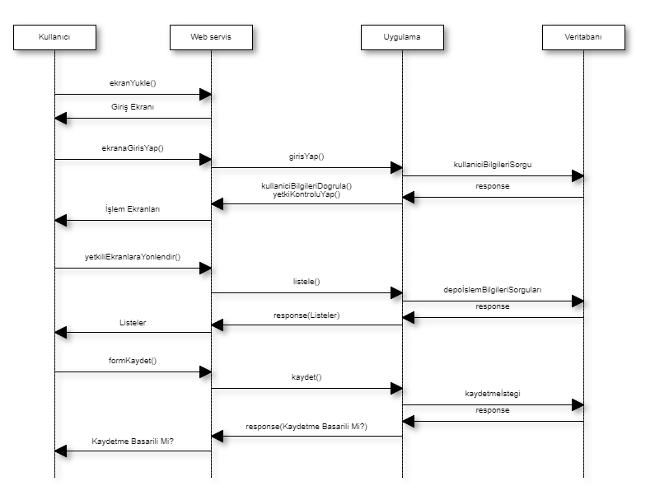
Sequence Diagram

Slide 8
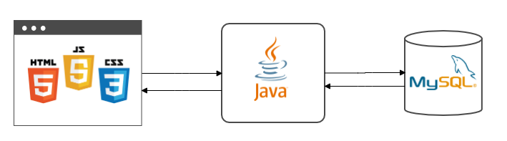
Teknolojiler
Önyüz: HTML, CSS, JS
Uygulama: Java
Veritabanı: MySQL
Hosting: AWS

Slide 9
TEŞEKKÜRLER

